Slide 1
РЕМЕННЫЕ ПЕРЕДАЧИ.

Slide 2
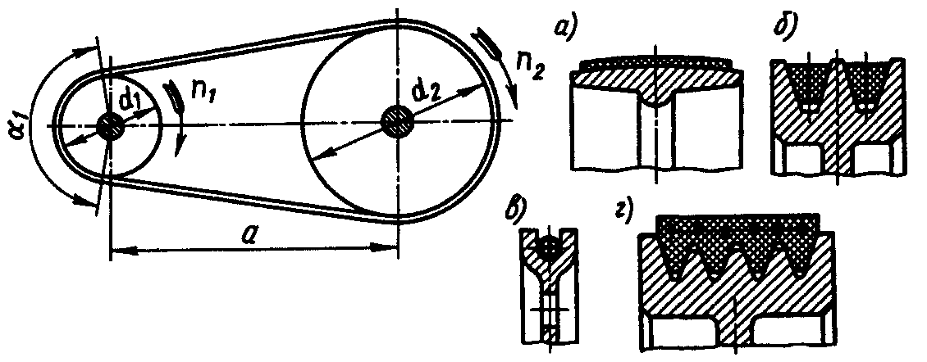
Ременные передачи.
Определение:
Ременная передача – это механизм, предназначенный для передачи вращательного движения посредством фрикционного взаимодействия или зубчатого зацепления замкнутой гибкой связи – ремня с жесткими звеньями – шкивами, закрепленными на входном и выходном валах механизма.
Рис. 2.1. Принципиальная схема ременной передачи и основные виды фрикционных ремней: а) плоский; б) клиновой; в) круглый; г) поликлиновой.

Slide 3
Достоинства ременных передач:
1. Простота конструкции и низкая стоимость.
2. Возможность передачи движения на достаточно большие расстояния (до 15 м).
3. Возможность работы с большими скоростями вращения шкивов.
4. Плавность и малошумность работы.
5. Смягчение крутильных вибраций и толчков за счет упругой податливости ремня.
6. Предохранение механизмов от перегрузки за счет буксования ремня при чрезмерных нагрузках.
Недостатки ременных передач:
1. Относительно большие габариты.
2. Малая долговечность ремней.
3. Большие поперечные нагрузки, передаваемые на валы и их подшипники.
4. Непостоянство передаточного числа за счет проскальзывания ремня.
5. Высокая чувствительность передачи к попаданию жидкостей (воды, топлива, масла) на поверхности трения.

Slide 4
Классификация ременных передач (2 слайда):
1. По форме поперечного сечения ремня:
1.1 плоскоременные (поперечное сечение ремня имеет форму плоского вытянутого прямоугольника, рис. 2.1.а);
1.2 клиноременные (поперечное сечение ремня в форме трапеции рис. 2.1.б);
1.3 поликлиноременные (наружная поверхность ремня плоская, а внутренняя, взаимодействующая со шкивами, поверхность ремня снабжена продольными гребнями, в поперечном сечении имющими форму трапеции, рис. 2.1.г);
1.4 круглоременные (поперечное сечение ремня имеет форму круга, рис. 2.1.в);
1.5 зубчатоременная (внутренняя, контактирующая со шкивами, поверхность плоского ремня снабжена поперечными выступами, входящими в процессе работы передачи в соответствующие впадины шкивов).
2. По взаимному расположению валов и ремня:
2.1 открытая передача – передача с параллельными геометрическими осями валов и ремнем, охватывающим шкивы в одном направлении (шкивы вращаются в одном направлении);
2.2 перекрестная передача – передача с параллельными валами и ремнем, охватывающим шкивы в противоположных направлениях (шкивы вращаются во встречных направлениях);
2.3 полуперекрестная передача – оси валов которой перекрещиваются под некоторым углом (чаще всего 90°).

Slide 5
3. По числу и виду шкивов, применяемых в передаче:
3.1 с одношкивными валами;
3.2 с двушкивным валом, один из шкивов которого холостой;
3.3 с валами, несущими ступенчатые шкивы для изменения передаточного числа (для ступенчатой регулировки скорости ведомого вала).
4. По количеству валов, охватываемых одним ремнем:
двухвальная,
трех-,
четырех- и
многовальная передача.
5. По наличию вспомогательных роликов:
без вспомогательных роликов,
с натяжными роликами;
с направляющими роликами.

Slide 6
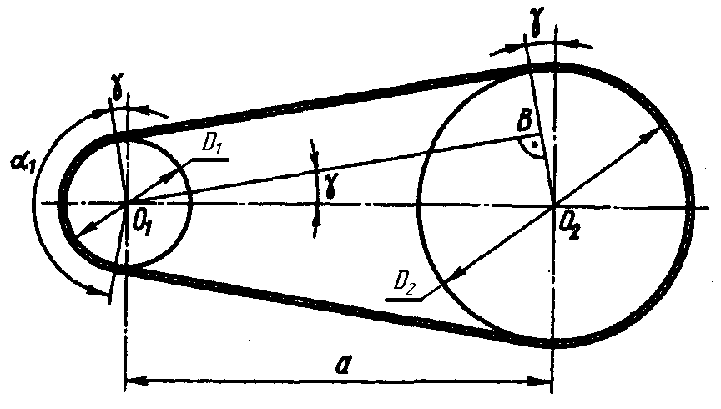
Геометрические соотношения в ременной передаче рассмотрим на примере открытой плоскоременной передачи (рис. 2.2). Межосевое расстояние a – это расстояние между геометрическими осями валов, на которых установлены шкивы с диаметрами D₁ (он, как правило, является ведущим) и D2 (ведомый шкив).
Рис. 2.2. Геометрия открытой ременной передачи.
При расчетах клиноременных передач для ведущего и ведомого шкивов используются расчетные диаметры d_{р1} и d_{р2}. Угол между ветвями охватывающего шкивы ремня - 2γ, а угол охвата ремнем малого (ведущего) шкива (угол, на котором ремень касается поверхности шкива) α₁. Как видно из чертежа (рис. 2.2) половинный угол между ветвями составит
, (2.12)

Slide 7
а так как этот угол обычно невелик, то во многих расчетах допустимым является приближение γ ≈ sinγ, то есть
. (2.13)
Используя это допущение, угол охвата ремнем малого шкива можно представить в следующем виде
(2.14)
в радианной мере, или
(2.15)
в градусах.
Длину ремня при известных названных выше параметрах передачи можно подсчитать по формуле
. (2.16)
Однако, весьма часто ремни изготавливаются в виде замкнутого кольца известной (стандартной) длины. В этом случае возникает необходимость уточнять межосевое расстояние по заданной длине ремня

Slide 8
. (2.17)
С целью обеспечения стабильности работы передачи обычно принимают
для плоского ремня − ,
а для клинового – ,
где h_{p} – высота поперечного сечения ремня (толщина ремня).
В процессе работы передачи ремень обегает ведущий и ведомый шкивы. Долговечность ремня в заданных условиях его работы характеризует отношение V_{p} / L_{p} (в системе СИ его размерность– с⁻¹), чем больше величина этого отношения, тем ниже при прочих равных условиях долговечность ремня. Обычно принимают
для плоских ремней − V_{p} / L_{p} = (3…5) с⁻¹,
для клиновых − V_{p} / L_{p} = (20…30) с⁻¹.

Slide 9
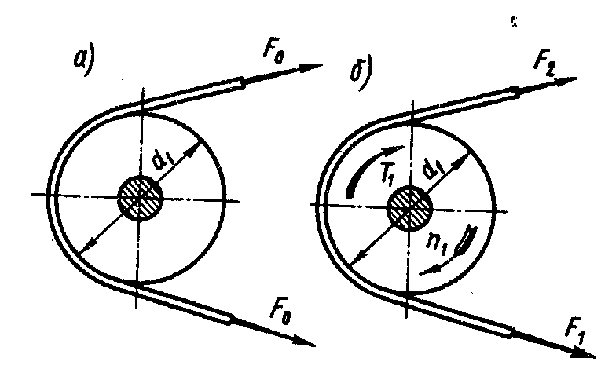
Силовые соотношения в ременной передаче. В ременной передаче силы нормального давления между поверхностями трения можно создать только за счет предварительного натяжения ремня. При неработающей передаче силы натяжения обеих ветвей будут одинаковыми (обозначим их F₀, как на рис 2.3,а). В процессе работы
передачи за счет трения ведущего шкива о ремень набегающая на этот шкив ветвь ремня получает дополнительное натяжение (сила F₁), а, сбегающая с ведущего шкива, ветвь ремня несколько ослабляется (сила F₂, рис. 2.3,б).
Окружное усилие, передающее рабочую нагрузку F_{t} = F₁-F₂, но, как для передачи вращения Ft = 2T₂/D (см. (2.8)),
Рис. 2.3. Силы в ременной передаче.
а для поступательно движущихся ветвей ремня F_{t} = P / V_{p} , где P – мощность передачи, а V_{p} − средняя скорость движения ремня. Суммарное натяжение ветвей ремня остается неизменным, как в работающей, так и в неработающей передаче, то есть F₁+F₂=2F₀ .

Slide 10
Для ремня, охватывающего шкив, по формуле Эйлера F₁=F₂⋅ e ^{f⋅α}, где e – основание натурального логарифма (e ≈ 2,7183), f – коэффициент трения покоя (коэффициент сцепления) между материалами ремня и шкива, α – угол охвата ремнем шкива. Тогда,
, (2.19)
где индексы «1» указывают на параметры, относящиеся к ведущему шкиву передачи.
Отношение разности сил натяжения в ветвях ремня работающей передачи к сумме этих сил называется коэффициентом тяги (ϕ).
. (2.21)
Оптимальная величина коэффициента тяги:
. (2.22)
Оптимальная величина коэффициента тяги зависит только лишь от конструктивных параметров передачи и качества фрикционной пары материалов ремня и шкива.

Slide 11
Кинематика ременной передачи. Удлинение каждого отдельно взятого элемента ремня меняется в зависимости от того, на какую его ветвь этот элемент в данный момент времени попадает (поскольку F₁>F₂). Изменение длины этой элементарной части ремня может происходить только в процессе ее движения по шкивам. При этом, проходя по ведущему шкиву (при переходе с ведущей ветви на свободную), эта элементарная часть укорачивается, а при движении по ведомому шкиву (переходя со свободной ветви ремня на его ведущую ветвь) – удлиняется. Изменение длины части ремня, соприкасающейся с поверхностью шкива, возможно только с её частичным проскальзыванием. Следовательно:
1) работа ременной передачи без скольжения ремня по рабочей поверхности шкивов невозможна.;
2) скорости движения ведущей и свободной ветвей ремня различны, а следовательно, различны и скорости рабочих поверхностей ведущего и ведомого шкивов.
Окружная скорость рабочей поверхности ведущего шкива больше окружной скорости на поверхности ведомого шкива (V₁ > V₂).
Отношение разности между окружными скоростями на рабочей поверхности ведущего и ведомого шкивов к скорости ведущего шкива называют коэффициентом скольжения передачи (ξ).
, (2.23)

Slide 12
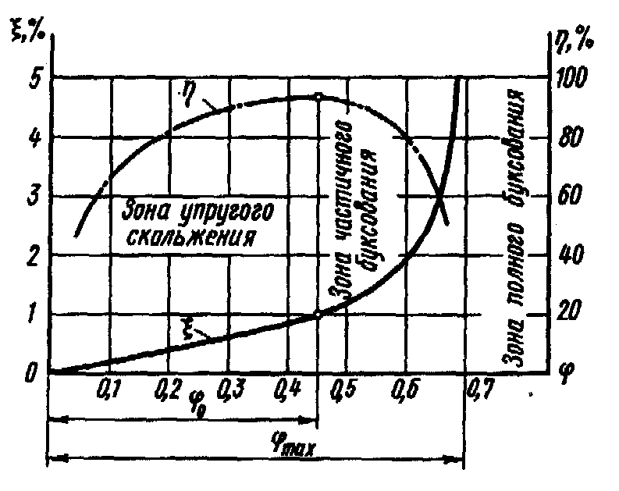
где индекс «1» соответствует ведущему, а индекс «2» − ведомому шкивам.
Передаточное число ременной передачи, представленное через ее конструктивные параметры:
. (2.24)
Тяговая способность и долговечность ремня являются основными критериями работоспособности ременной передачи. Её проектный расчет обычно выполняется по тяговой способности, а расчет долговечности при этом является проверочным.
Поведение ременной передачи характеризует график рис. 2.4. На нем выявляются 3 зоны:
1 зона упругого скольжения (0 ≤ ϕ ≤ ϕ₀; ξ меняется линейно);
2 зона частичного буксования (ϕ₀≤ϕ≤ϕ_{max}, ξ быстро нарастает);
3 зона полного буксования (ϕ>ϕ_{max} скольжение полное).
Рис. 2.4. Кривые скольжения и КПД.

Slide 13
Напряжения в ремне. В ремне возникают напряжения от действия рабочей нагрузки, от изгиба вокруг шкива, от действия центробежных сил при обегании шкива.
напряжения растяжения от рабочей нагрузки
; (2.25)
напряжения изгиба
; (2.26)
напряжения от действия центробежных сил
; (2.29)
где ρ − средняя плотность материала ремня, а V_{р} – средняя скорость движения ремня, обегающего шкив.
На внешней стороне ремня все три вида названных напряжений являются растягивающими и потому суммируются. Таким образом, максимальные растягивающие напряжения в ремне
. (2.31)

Slide 14
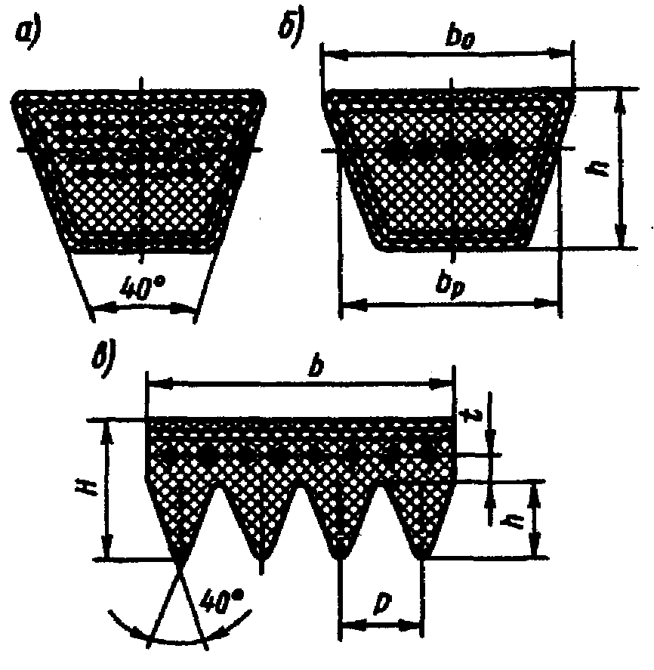
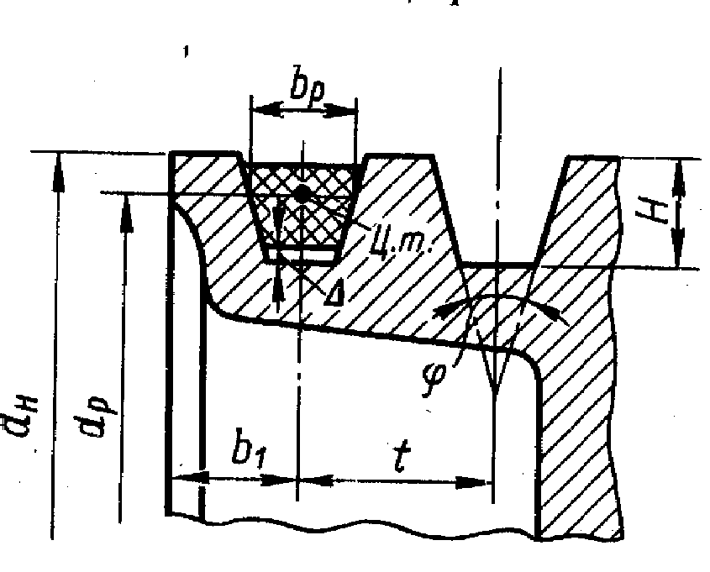
Особенности конструкции, работы и расчета клиноременных и поликлиноременных передач. Клиновые ремни имеют трапециевидное поперечное сечение, а поликлиновые – выполненную в форме клина рабочую часть (рис. 2.5). Угол клина для обоих видов ремней одинаков и составляет 40°. На шкивах такой передачи выполняются канавки, соответствующие сечению рабочей части ремня и называемые ручьями. Профили ремней и ручьёв шкивов контактируют только по боковым (рабочим) поверхностям (рис. 2.6).
Рис. 2.5. сечения клинового (а, б) и поликлинового (в) ремней.
Рис. 2.6. Расположение клинового ремня в ручье шкива.

Slide 15
Размеры сечений клиновых ремней стандартизованы (ГОСТ 1284.1-89, ГОСТ 1284.2-89, ГОСТ 1284.3-89). Стандартом предусмотрено 7 ремней нормального сечения (Z, A, B, C, D, E, E0), у которых b₀/h≈1,6, и 4 – узкого сечения (YZ, YA, YB, YC), у которых b₀/h≈1,25. Ремни изготав­ливаются в виде замкнутого кольца, поэтому их длины тоже стандартизованы.
Таким образом, ремень со шкивом образуют клиновую кинематическую пару, для которой приведенный коэффициент трения f* выражается зависимостью
, (2.36)
где f – коэффициент трения между контактирующими поверхностями ремня и шкива, а ϕ − угол между боковыми рабочими поверхностями ремня. При ϕ = 40° получаем, что f* = 2,92 f, то есть при одном и том же диаметре ведущего шкива несущая способность клиноременной передачи будет примерно втрое выше в сравнении с плоскоременной.
Проектный расчет клиноременных передач выполняется достаточно просто методом подбора, поскольку в стандартах указывается мощность, передаваемая одним ремнем при определенном расчетном диаметре меньшего шкива и известной средней скорости ремня или частоте вращения шкива.

Slide 16
Лекция окончена. Спасибо за внимание!

